Slide 1
ANDROID · IMAGE HISTOGRAM · COURSE ACCEPTANCE
移动端图像质量分析
与直方图计算优化
300
ms
两种灰度统计流程 · 256×100 黑白直方图 · 核心计算目标 300ms
课程核心计算目标
负责人 lzx
版本 3.0
Xiaomi 14 验证
Kotlin · Jetpack Compose · Material 3 · NDK/C++
01 / 11

Slide 2
01 · COURSE TARGET
验收要证明的是一条完整链路
一张图片进入手机后，既要算得对，也要解释得清，还要在 300ms 内完成核心计算。
256
01
本地输入
系统选图或现场拍照，不申请宽泛相册权限
灰度级
02
两种方案
优先灰度化 / 统计时灰度化，由用户手动选择
100
03
标准输出
256 个灰度 bin，归一化到 0–100，绘制 256×100
归一化
04
透明性能
解码单列，核心阶段独立计时，目标 < 300ms
项目源码与最终开发文档
02 / 11

Slide 3
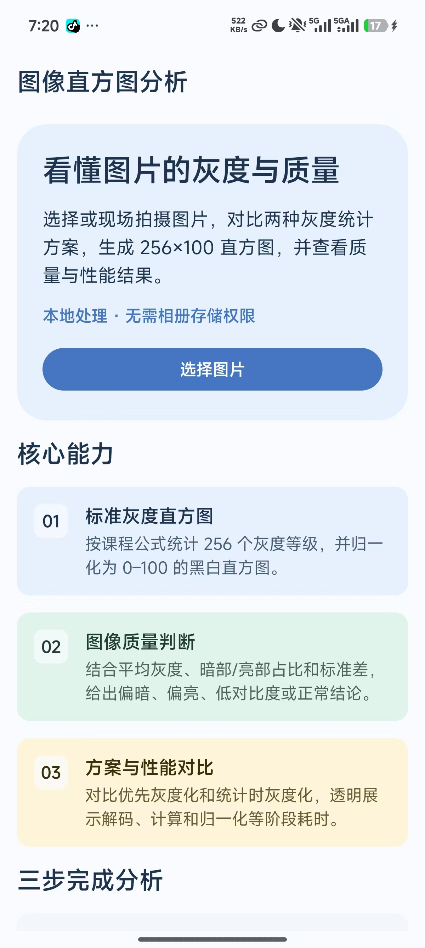
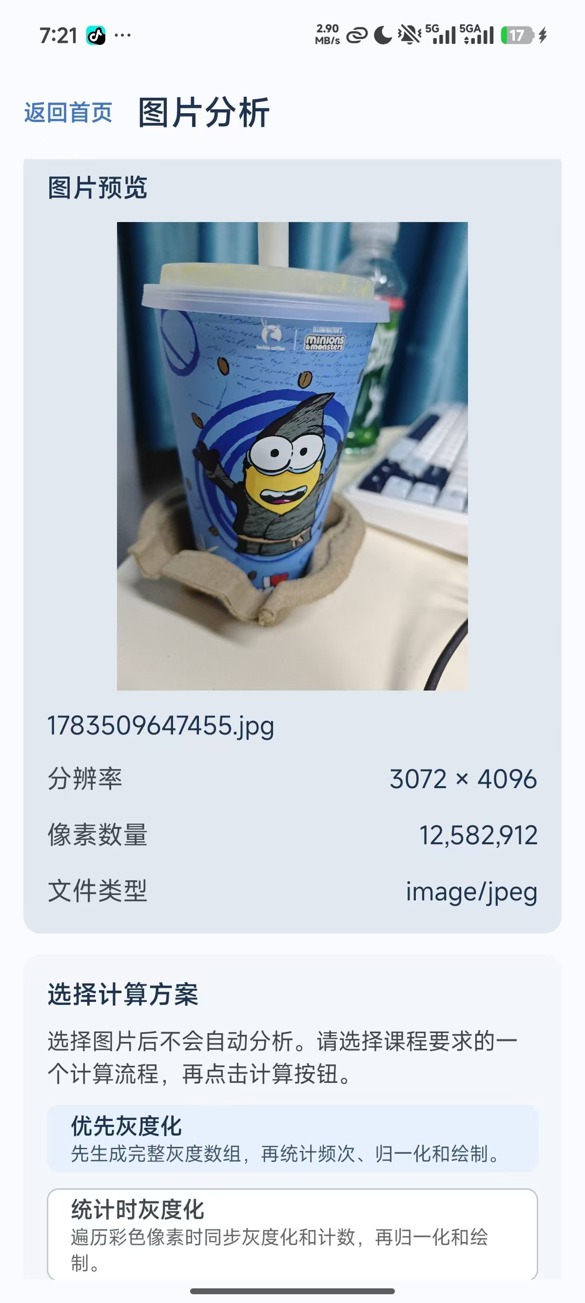
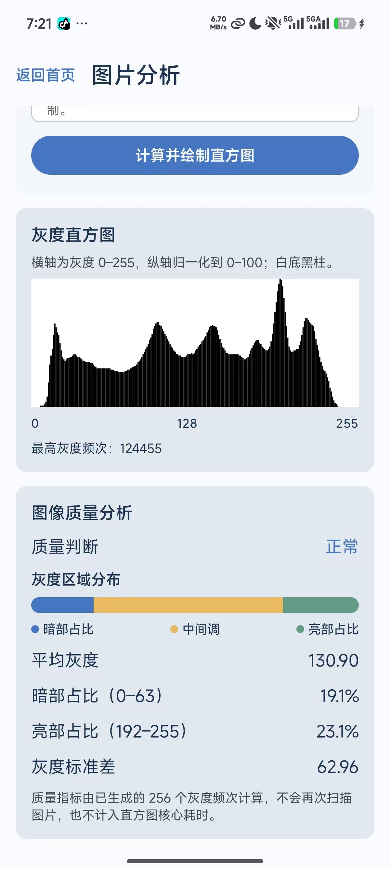
02 · PRODUCT FLOW
产品已经跑通从选图到结果解释
01
选择图片
系统 Photo Picker；Xiaomi 14 可现场拍照
02
选择算法
选图后不自动分析，避免流程含糊
03
读取结果
直方图、质量指标和性能阶段同页呈现
Xiaomi 14 · test/v4.0 真机截图
03 / 11

Slide 4
03 · ALGORITHM
两种方案共享公式，但内存路径不同
gray = round(R × 0.299 + G × 0.587 + B × 0.114)
A 优先灰度化
B 统计时灰度化
彩色像素 → 灰度缓冲 → 256-bin 统计 → 0–100 归一化
彩色像素 → 灰度转换 + 计数融合 → 0–100 归一化
流程直观，转换与统计可分别计时；需要一份中间灰度缓冲。
省去灰度缓冲和第二次整图扫描，通常更快、内存更低。
共同约束
256-bin 完全一致 · Alpha 不改变 RGB 灰度语义 · 最高 bin 映射为 100
项目源码与最终开发文档
04 / 11

Slide 5
04 · ARCHITECTURE
分层让 UI、状态和算法各自可验证
01
02
03
04
Compose UI
ViewModel
Domain
Data + Native
首页 / 分析页
Canvas / 质量 / 性能
StateFlow
请求编号与错误恢复
灰度 / 两方案
归一化 / 质量分析
ContentResolver
Bitmap / JNI / C++
主线程只做状态和绘制
单模块，但不把所有逻辑塞进 MainActivity
IO 解码 · Default 计算 · Native 最多 8 线程
项目源码与最终开发文档
05 / 11

Slide 6
05 · PERFORMANCE
真正的瓶颈是整图像素复制
v1
> 1.3s
正确，但远超预算
v2
getPixels
整图复制仍占主导
v3
22.2ms
Native 直读后进入预算
历史 Xiaomi 14 单次截图；同分辨率但非严格同一原图
06 / 11

Slide 7
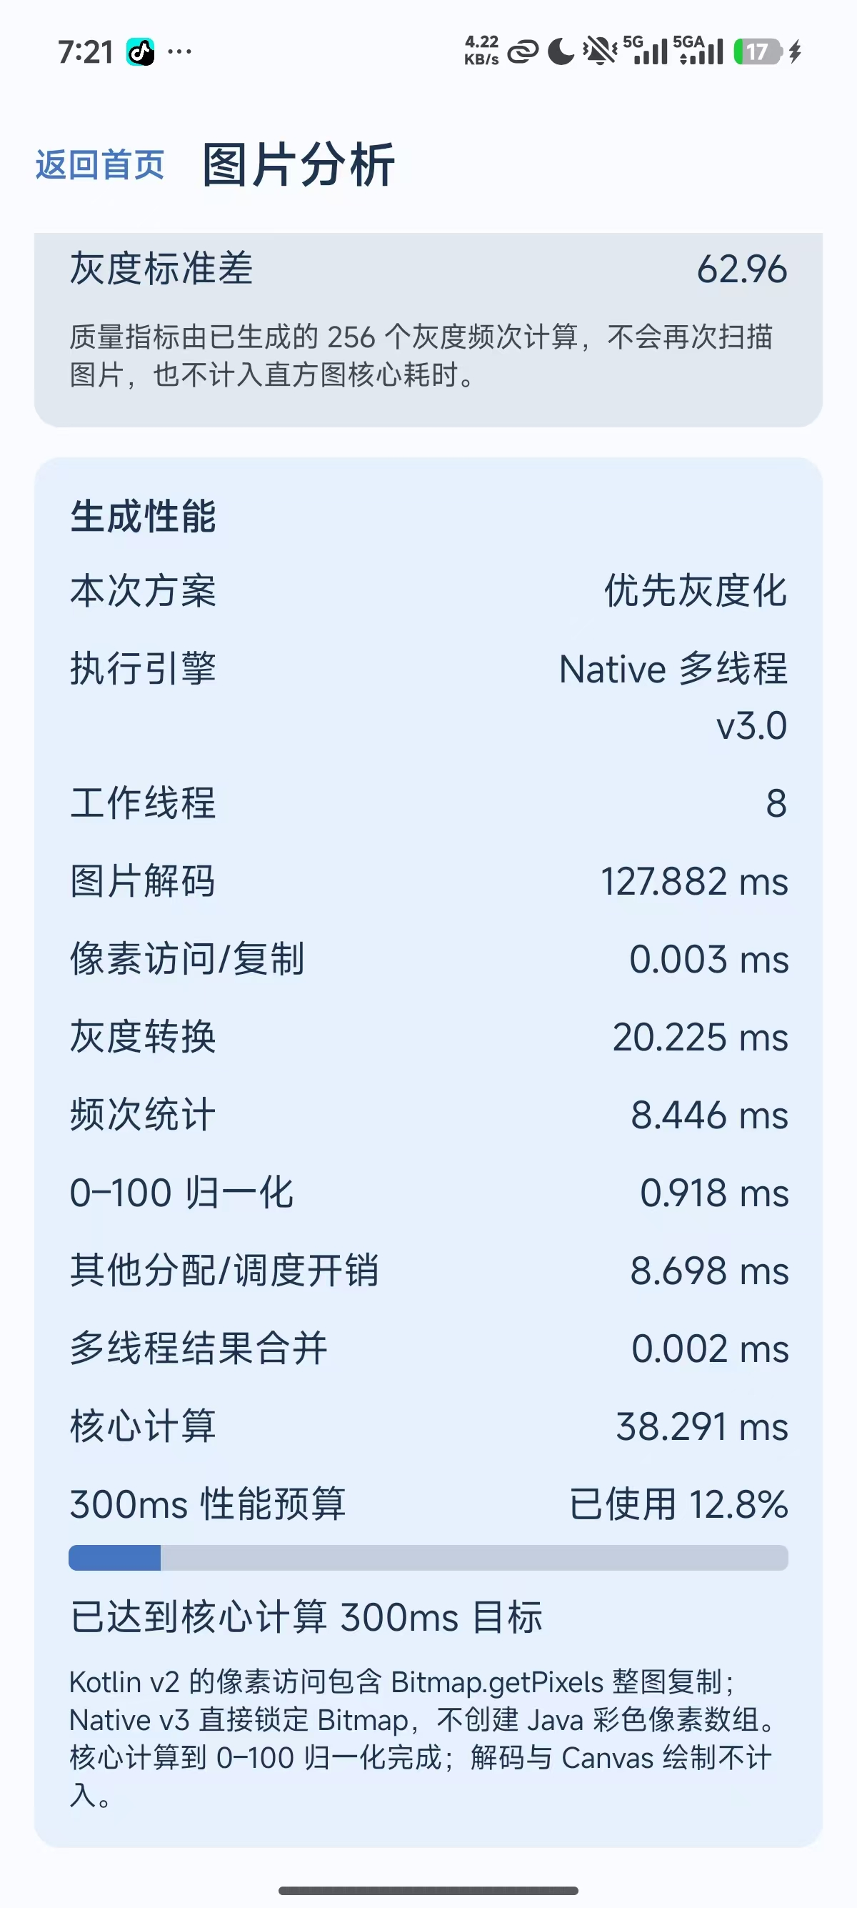
06 · NATIVE V3
Native v3 删除复制，并把统计分散到 8 个线程
01
直接锁定 Bitmap
AndroidBitmap_lockPixels 避免 Java 彩色 IntArray 整图复制
02
按行切分任务
最多 8 个工作线程，每个线程只写自己的 256-bin
03
一次归并结果
线程完成后合并局部 bins，再做 0–100 归一化
04
保留 Kotlin 回退
Native 不可用时仍能完成课程功能，不让优化破坏可运行性
既有 v4.0 单次：优先灰度化 38.291ms，占 300ms 预算 12.8%
项目 C++/JNI 实现与 Xiaomi 14 v4.0 截图
07 / 11

Slide 8
07 · QUALITY
直方图同时驱动质量结论，不重复扫描图片
只遍历 256 个频次
质量分析不再读取 12.58MP Bitmap，也不计入直方图核心耗时。
平均灰度
Σ(gray × count) / N
偏暗 < 85 · 偏亮 > 170
暗 / 亮占比
0–63 / 192–255
占比 ≥ 60% 时优先判断
灰度标准差
加权二阶矩
其余情况下 < 35 为低对比度
最终分类
偏暗 / 偏亮 / 低对比度 / 正常
课程级辅助提示，不是专业诊断
Xiaomi 14 · v4.0 质量分析截图
08 / 11

Slide 9
08 · VERIFICATION
先证明算得一样，再讨论跑得多快
23
20+1
16.78M
4
JVM TESTS
DEVICE TESTS
RGB CASES
ABIs
公式、归一化、两方案与质量阈值
20 通过，1 个显式 benchmark 跳过
Kotlin 快路径穷举全部 RGB 组合
arm64-v8a / armeabi-v7a / x86 / x86_64
Kotlin ↔ Native
精确 .5 取整边界与混合 Bitmap 逐 bin 一致
方案 A ↔ 方案 B
同一输入的 256 个频次、归一化高度和像素总数一致
UI 状态
初始、加载、成功、错误、取消、换图和返回路径均有测试
构建门禁
testDebugUnitTest / assembleDebug / AndroidTest APK / lintDebug
2026-07-08 Gradle 与 API 36.1 AVD 验证记录
09 / 11

Slide 10
09 · FINAL ACCEPTANCE
最终验收覆盖 17 个图片 ID
S01–S08
8
黑白灰、低/正常对比、RGB、Alpha
L1
1
12.58MP 固定性能图，检验 300ms
B01/B02
2
1600 万像素允许边界与超限拒绝
T1–T5 + W01
6
真实内容、横竖图、日夜与 WebP
固定 L1 最终行
优先灰度化
统计时灰度化
最高频次
[待真机填写] ms
[待真机填写] ms
[待真机填写]
docs/performance/真机性能测试_最终模板.xlsx
10 / 11

Slide 11
结论
已经完成
项目已进入
可验收状态
Android 真机主流程
两种课程算法与 256-bin 一致性
Native Bitmap 直读与 8 线程统计
23 项 JVM + API 36.1 设备测试
功能闭环、两种算法、Native v3、质量分析和自动化测试均已完成。
最终文档、测试集与验收表
封版前补充
17 行真机数据 · 最终 APK / commit / tag · 课堂截图
缺失数值继续保留 [待真机填写]，不以历史截图冒充固定 L1。
11 / 11

